Slide 1
Analisa sistem yang berjalan dan Pengenalan tools UML

Slide 2
Outline
OBJECT ORIENTED METHODOLOGY
Analisis sistem yang berjalan
Bagian – bagian tools UML
Diagram – diagram UML
Hubungan antar diagram

Slide 3
Diagram – diagram UML
Rational Rose merupakan sebuah perangkat pemodelan secara visual yang memiliki banyak kemampuan (powerful) untuk pembentukan sistem berorientasi obyek yang menggunakan Unified Modeling Language (UML).
Diagram – diagram UML sebagai berikut :
Use Case Diagram
Class Diagram
Statechart Diagram
Sequence Diagram
Collaboration Diagram
Activity Diagram
Component Diagram
Deployment Diagram

Slide 4
Komponen GUI Rational Rose
Create New Model Dialog Box

Slide 5
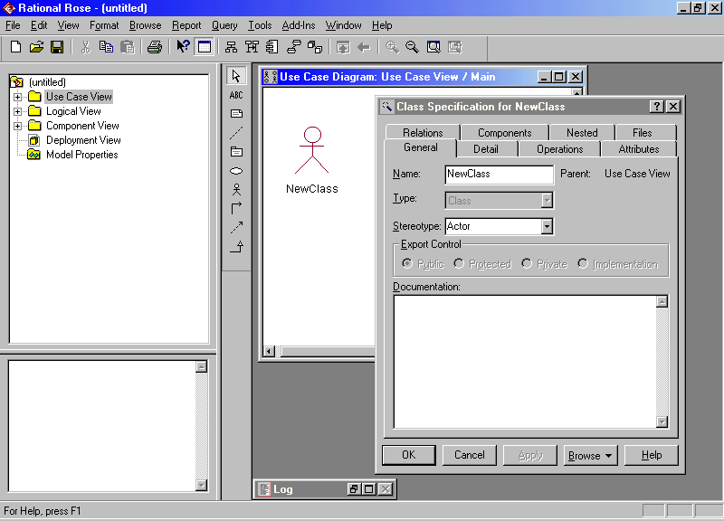
Komponen GUI Rational Rose
Komponen utama GUI dari Rational Rose® diperlihatkan pada gambar dibawah :
1. Standard toolbar 5. Documentation windows
2. Browser 6. Spesification
3. Diagram window 7. Elemen Model (icon)
1
7
2
4
3
6
5

Slide 6
Latihan
Jalankan UML
Dari tugas sebelumnya ‘amati sistem penerimaan mahasiswa baru di IBI Darmajaya, tugas anda menganalisis dan desain dengan tahap pelaksanaan perancangan berorientasi objek secara umum berdasarkan use case diagram, mulailah membuat usecase model dan usecase diagram.
- tentukan aktor
- tentukan usecase
- tentukan relasi antar usecase

